Slide 1
练习十六
（选自教材P67-P68练习十六）

Slide 2
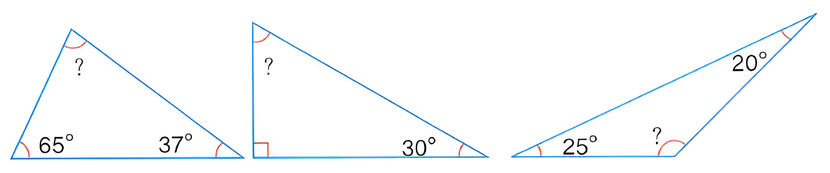
1.算出下面各个未知角的度数。
180°-65°-37°
=78°
180°-90°-30°
=60°
180°-20°-25°
=135°

Slide 3
2.求出下列三角形各个角的度数。
（1）一个等边三角形。
（2）一个等腰三角形，顶角是96°。
（3）一个直角三角形，其中一个锐角是40°。
每个角都是60°。
顶角是96°，两个底角都是(180° － 96°)÷2=42°。
一个锐角是40°，另一个锐角是90°－40°=50°，还有一个角是90°。

Slide 4
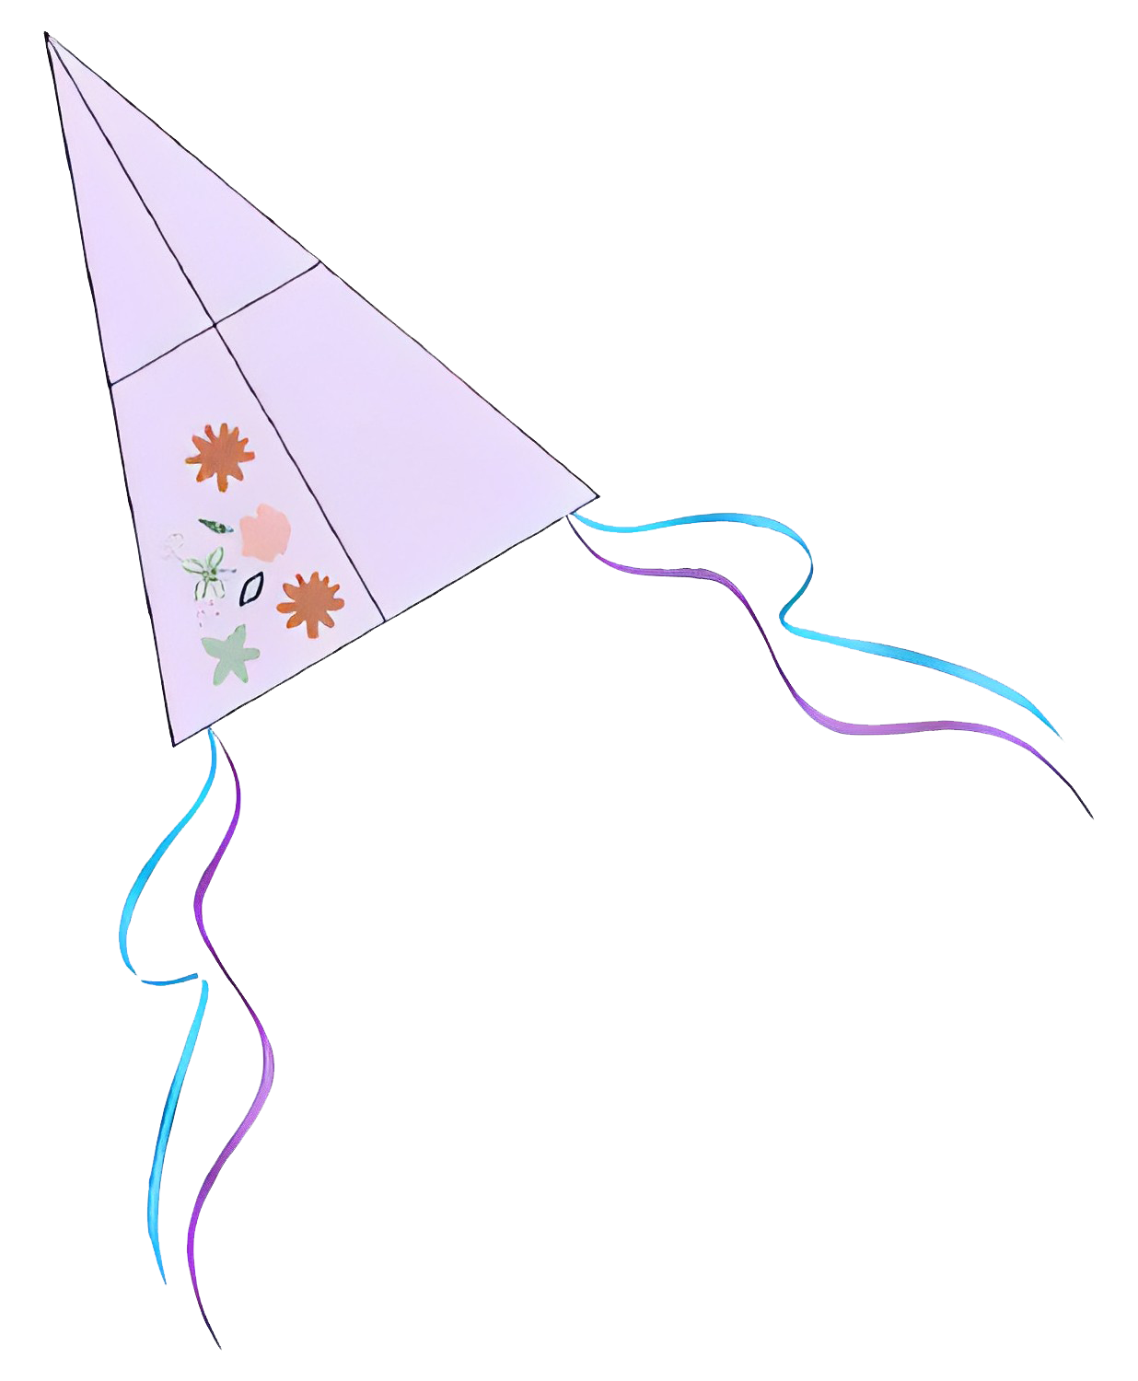
3.爸爸给小红买了一个等腰三角形的风筝。风筝的一个底角是70°，风筝的顶角是多少度？
180°－（70°×2）=40°
答：风筝的顶角是 40°。

Slide 5
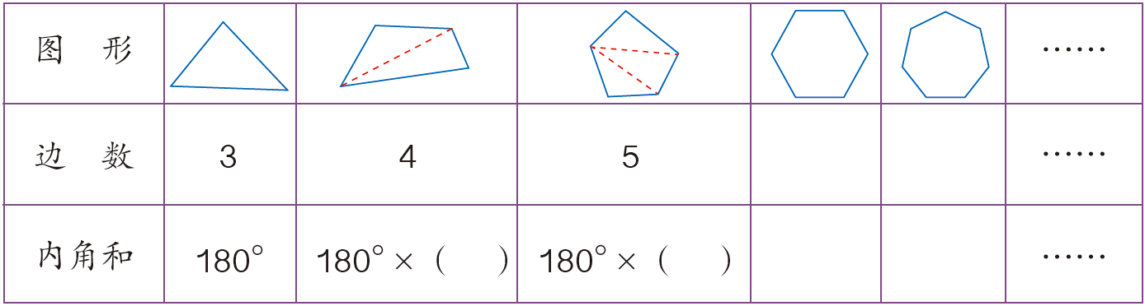
4.画一画，算一算，你发现了什么？
状元成才路
状元成才路
状元成才路
6
7
2
3
180º×4
180º×5
状元成才路
状元成才路
状元成才路

Slide 6
5.连一连。
锐角三角形
有一个直角，有两条边相等。
直角三角形
只有两个锐角，没有直角。
钝角三角形
三个角相等。
等腰三角形
没有直角和钝角。
等边三角形

Slide 7




6.猜一猜。
（1）
在三角形中，一个角是直角，另外两个角可能各是多少度？
30°和60°
三角形的两条边分别是3cm和4cm，另一条边可能是多少厘米（取整厘米数）？
（2）
5cm

Slide 8
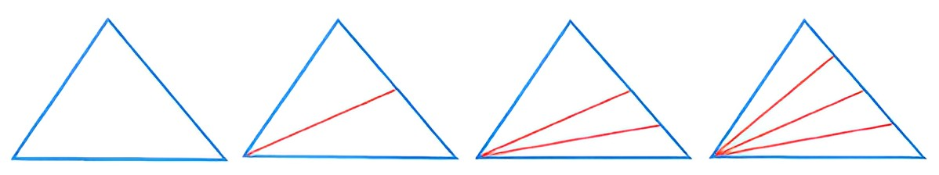
7*.下面图形中各有多少个三角形？有什么规律？
1
1+2=3
1+2+3=6
1+2+3+4=10
第 n 幅图三角形个数为1+2+3+…+(n-1)+n，n 为大三角形被分成的基础三角形个数。

